Slide 1

Flying-Book-9e16
SEDIH
Fahmi Basya

Slide 2
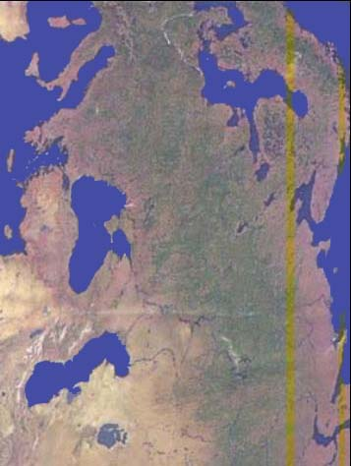
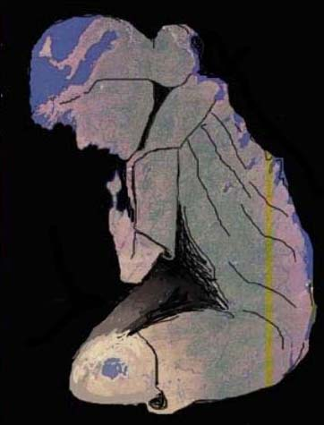

Slide 3
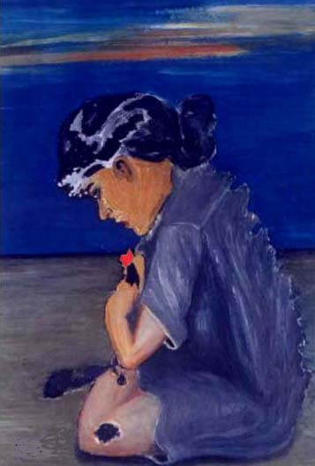
Dan menjadilah fuad ibu musa hampa, hampir ia buka rahasianya jika tidak kami kuatkan atas qalbunya agar jadilah ia dari orang yang berpendirian teguh
(Al-Quran, surat Al-Qoshosh, ke 28 ayat 10)

Slide 4
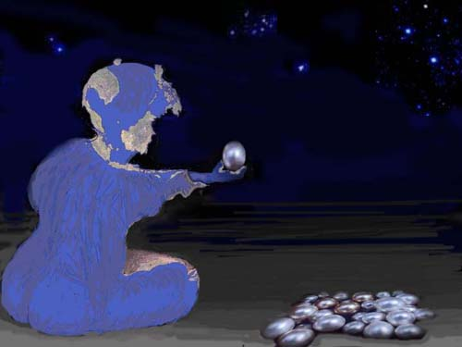
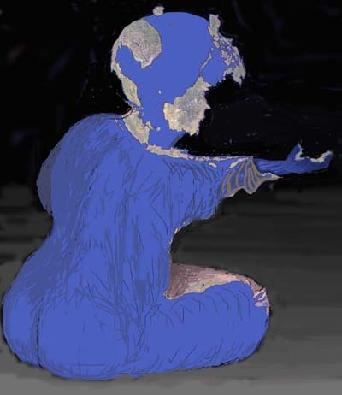
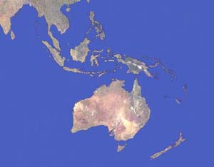
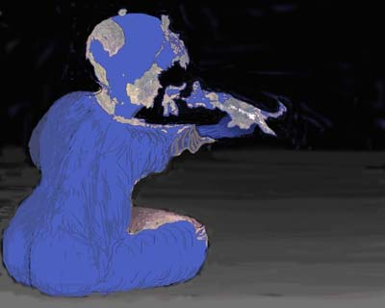
Bagaimana dengan ini ?

Slide 5
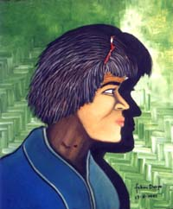
Nama :
The Man From Borneo
Ukuran:
70 cm x 50 cm
Cat minyak di atas kanvas
Kawasan:
Borneo
Pelukis:
fahmi basya

Slide 6
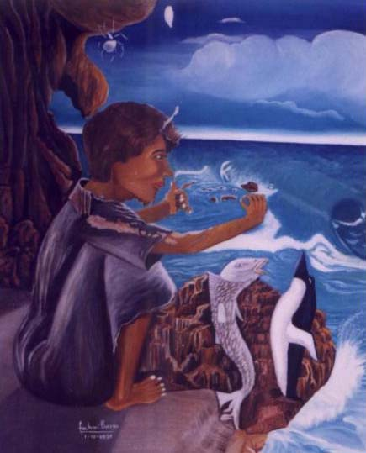
Nama :
Pertemuan Dua Laut.1
Ukuran:
100 cm x 80 cm
Cat minyak di atas kanvas
Kawasan:
Asia Timur Indonesia, Australia
Pelukis:
fahmi basya

Slide 7

Berlanjut ke Flying-Book-9e17
(Dia) Yang menciptakan tujuh langit bertingkat-tingkat
engkau tidak dapat lihat pada ciptaan Ar-Rahman itu hal yang tidak beres.
Maka ulangkanlah pemandangan. Adakah engkau lihat yang cacat ?.
Kemudian ulangkanlah penglihatan dua kali,
niscaya kembali pemandangan itu kepada mu dengan menengadah dan hampa
(Al-Quran, surat Mulku, ke 67 ayat 3-4)
He Who created the seven heavens one above another: no want of proportion wilt thou see in the Creation of The Most Gracious. So turn thy vision again: seest thou any flaw ?. Again turn thy vision a second time: (thy) vision will come back to thee dull and discomfited, in a state worn out.
Dan tidak kami mengutusmu melainkan rahmat untuk Alam Semesta
(Al-Quran, surat Al-Anbiya’, ke 21 ayat 107)
Direvisi ulang Ahad 21 september 2003, 24 Rajjab 1424

